Slide 1
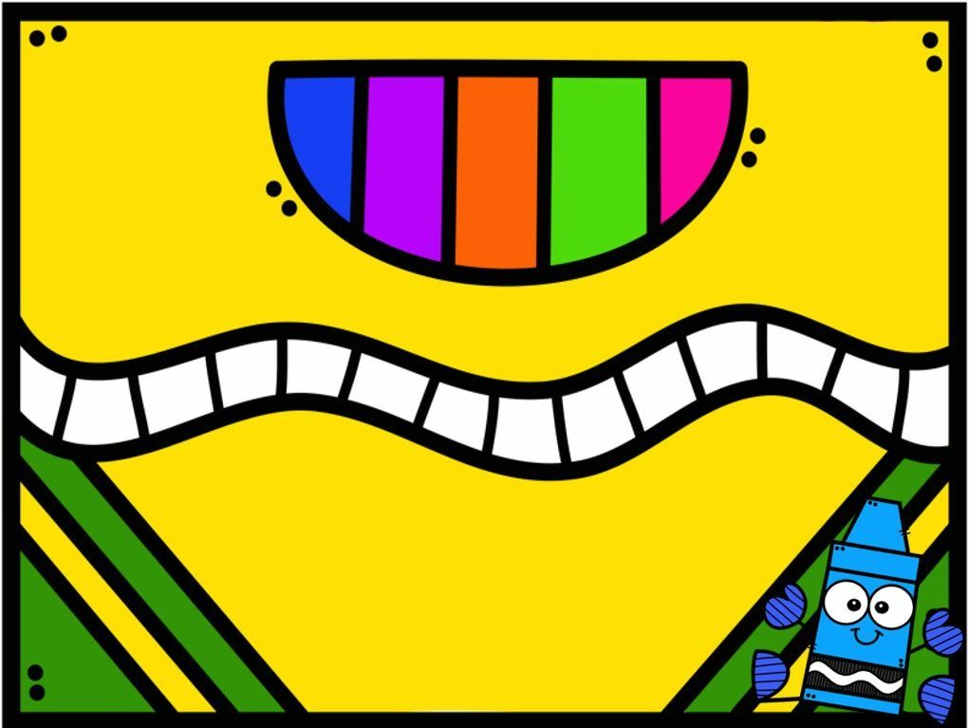
DIARIO DE ALUMNA PRACTICANTE

Slide 2
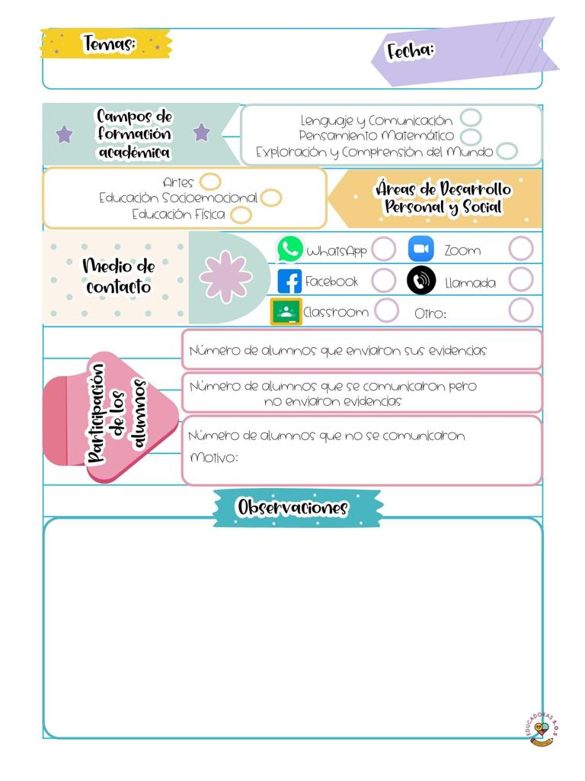
Diario de la alumna
Jardín de niños María L. Pérez de Arreola
1º y 2º “B”
DANIELA GONZALEZ ESCBOBEDO
04 de mayo 2021
Google Meet
19
6
13
En la actividad virtual se hablo sobre el uso de jabón para el lavado de manos y se realizo uno divertido e clase virtual para uso de los alumnos, la actividad resultó exitosa.

Slide 3
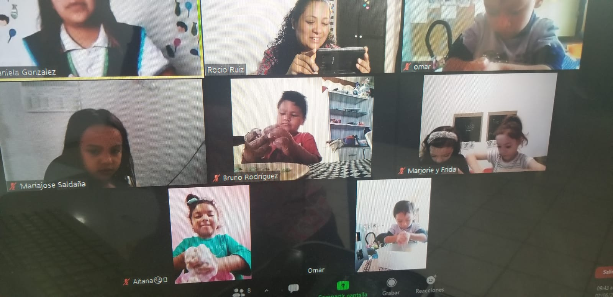
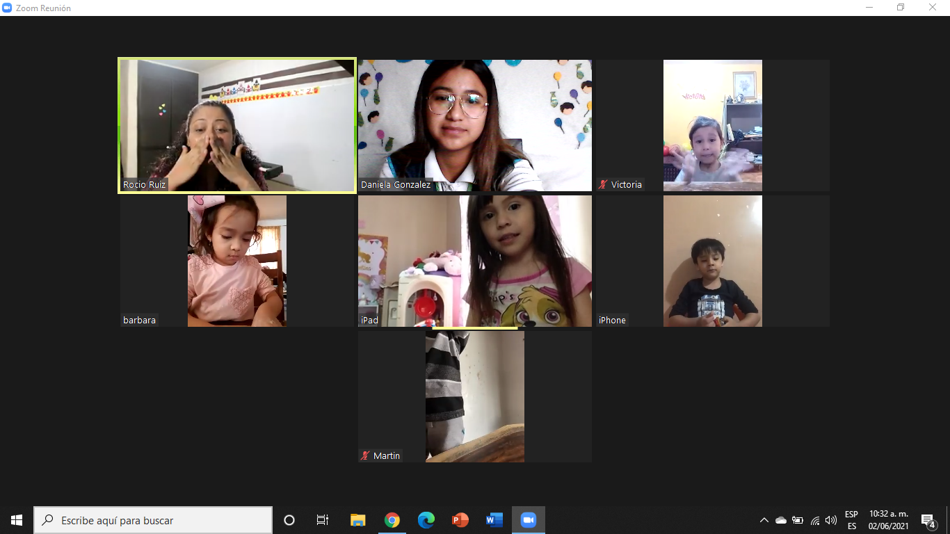
Evidencia 02 de junio del 2021 primera conexión de 9:30 a 10 grupo de segundo
Evidencia de 02 de junio del 2021 primera conexión de 10:05 a 10:35 grupo de primero

